Slide 1
GARMENT MES
Phần mềm quản lý xưởng may thông minh
━━━━━━━━━━━━━━━━━━━━━━━━━━━━━━━━━━━━━━━━━━━━━━━
✓
✓
✓
Bỏ giấy tờ
Bỏ Excel
Tính lương
Hoàn toàn
Mãi mãi
Tự động 100%
may1.qlsx.net

Slide 2
❌ Xưởng may của bạn đang như thế này?
📋 Phiếu sản lượng viết tay
📊 Excel nhập tay mỗi ngày
Dễ mất, dễ sai, cuối tháng tính toán đau đầu
Công thức sai, dữ liệu không khớp, 1 người nghỉ là tê liệt
⏰ Tính lương mất 2-3 ngày
❓ Không biết sản lượng thực tế
Sai sót, tranh chấp, công nhân khiếu nại cuối tháng
Không biết chuyền đang làm được bao nhiêu, đơn hàng trễ không hay

Slide 3
✅ Garment MES giải quyết tất cả!
📱 Công nhân tự nhập qua điện thoại
💰 Tính lương 30 giây
Không cần giấy, không cần ai nhập hộ. 5 giây là xong!
Click một cái ra bảng lương cả xưởng. Chính xác tuyệt đối.
📊 Theo dõi thời gian thực
🌐 Dùng ngay, không cài đặt
Biết ngay sản lượng từng chuyền, tiến độ đơn hàng, ai làm bao nhiêu.
Mở Chrome, gõ địa chỉ, dùng ngay. Chạy trên mọi thiết bị.

Slide 4
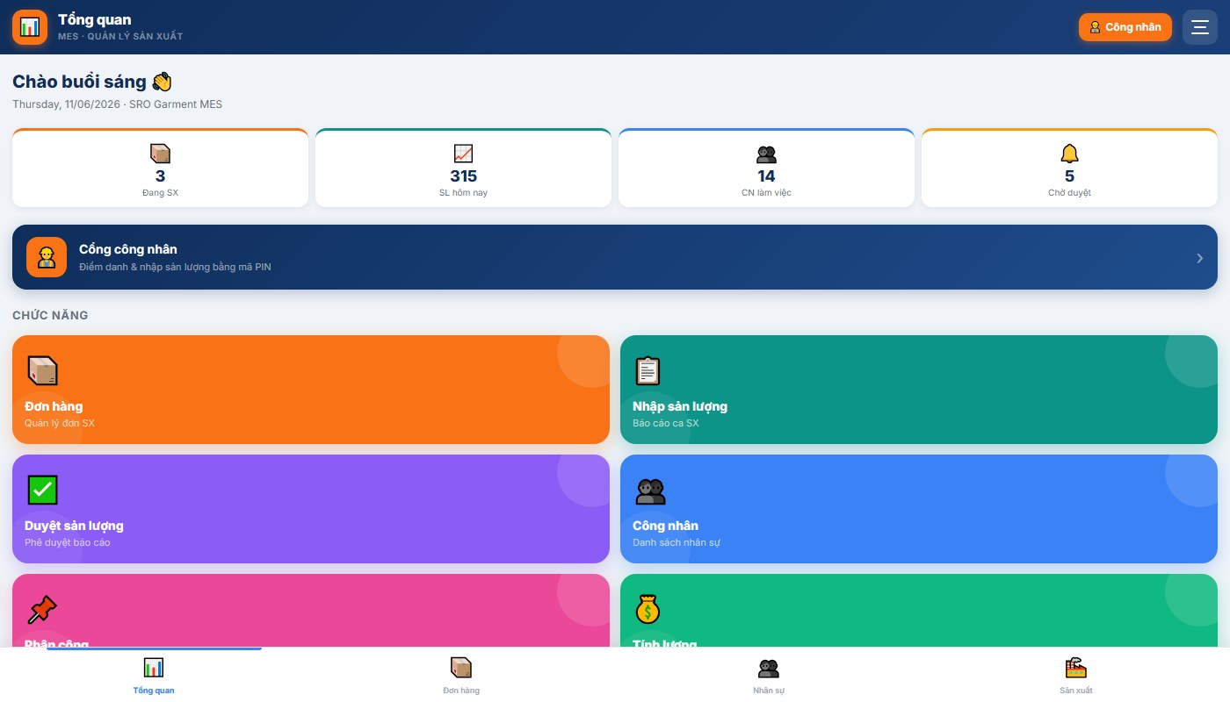
🖥️ Tổng quan xưởng — Nhìn 1 màn hình biết hết
3 đơn đang SX
315 SP hôm nay
14 CN làm việc
5 chờ duyệt

Slide 5
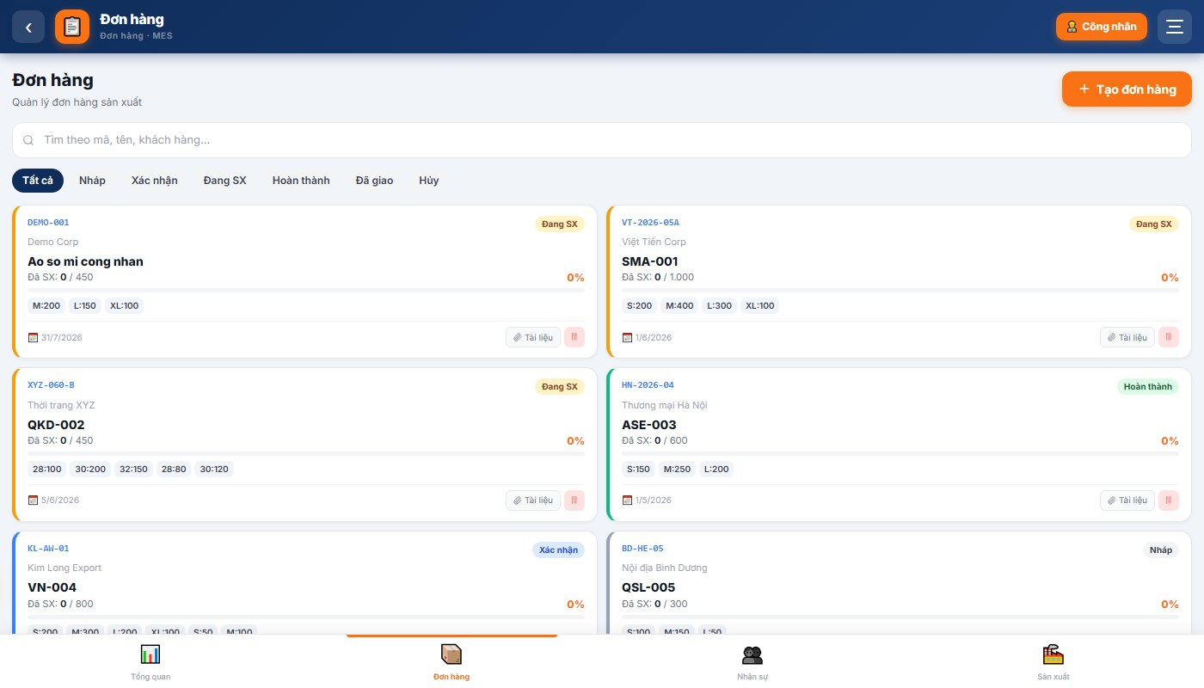
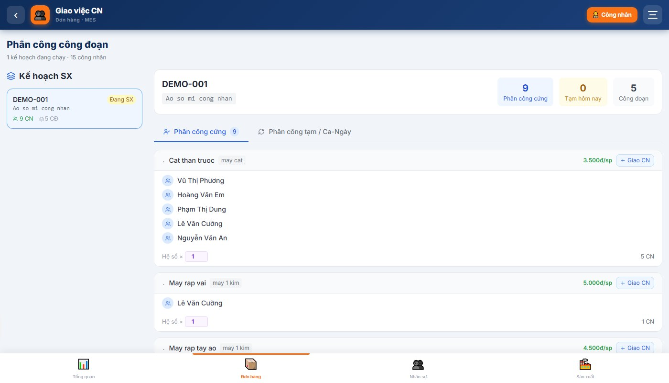
📦 Quản lý Đơn hàng & 👷 Phân công Công đoạn
✓ Tạo đơn hàng — Theo dõi tiến độ % hoàn thành
✓ Giao công đoạn cụ thể cho từng công nhân
💡 Phân công xong — Công nhân tự động thấy việc của mình trên điện thoại ngay lập tức
Không cần họp, không cần nhắn tin, không cần in bảng phân công

Slide 6
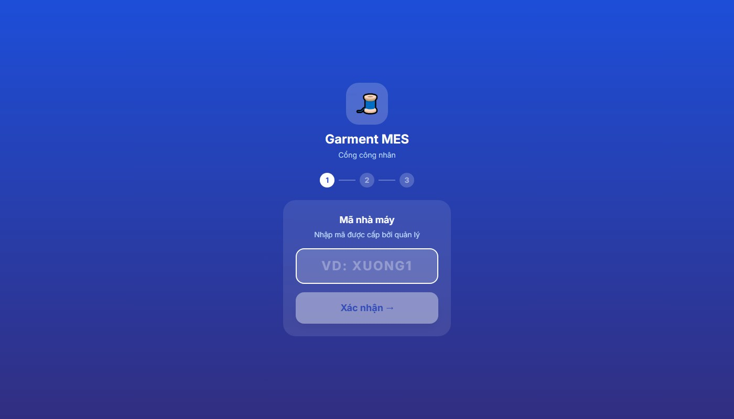
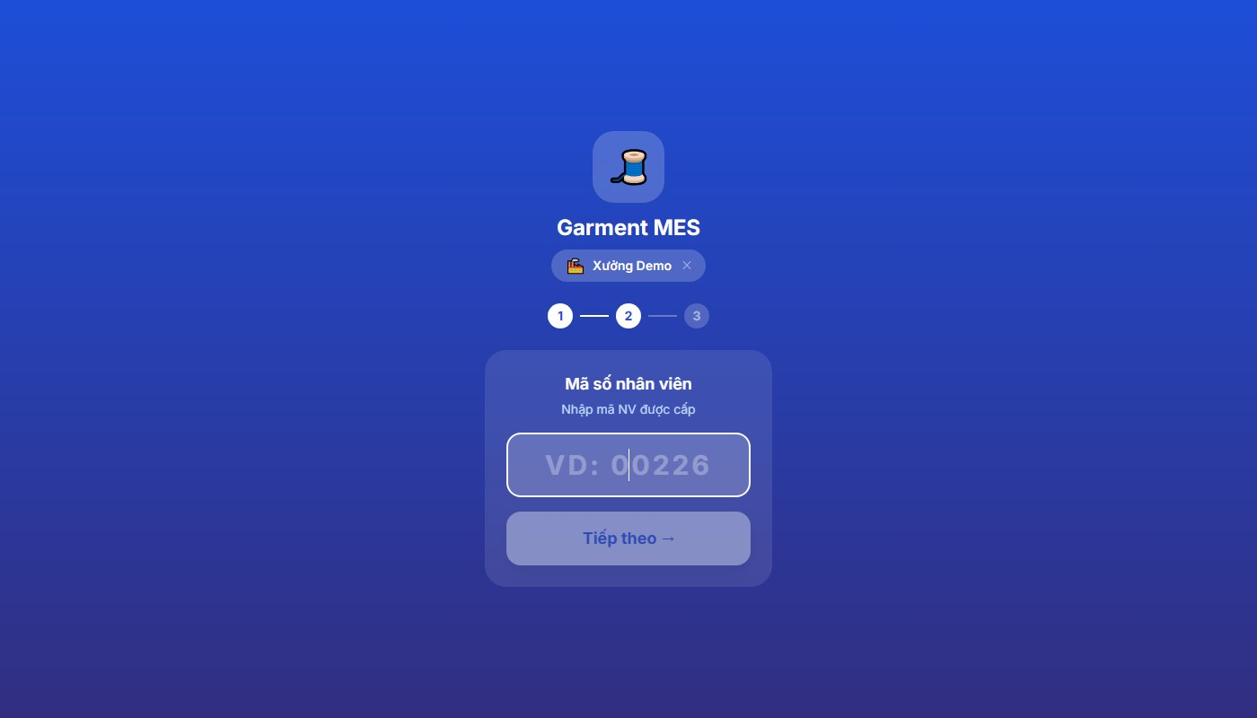

📱 Công nhân tự báo sản lượng — CHỈ 5 GIÂY
1
2
3
▶
▶
Nhập mã
nhà máy
Nhập mã
nhân viên
Bấm PIN
4 chữ số
🎉 Xong! Hệ thống tự ghi nhận — Không cần giấy tờ — Không cần ai nhập hộ

Slide 7
💰 Công nhân xem lương tích lũy ngay trên điện thoại
"Trước đây cuối tháng mới biết lương, giờ công nhân xem được từng ngày.
Họ làm nhiều hơn vì thấy tiền tăng theo từng sản phẩm."
— Chủ xưởng may, TP.HCM

Slide 8
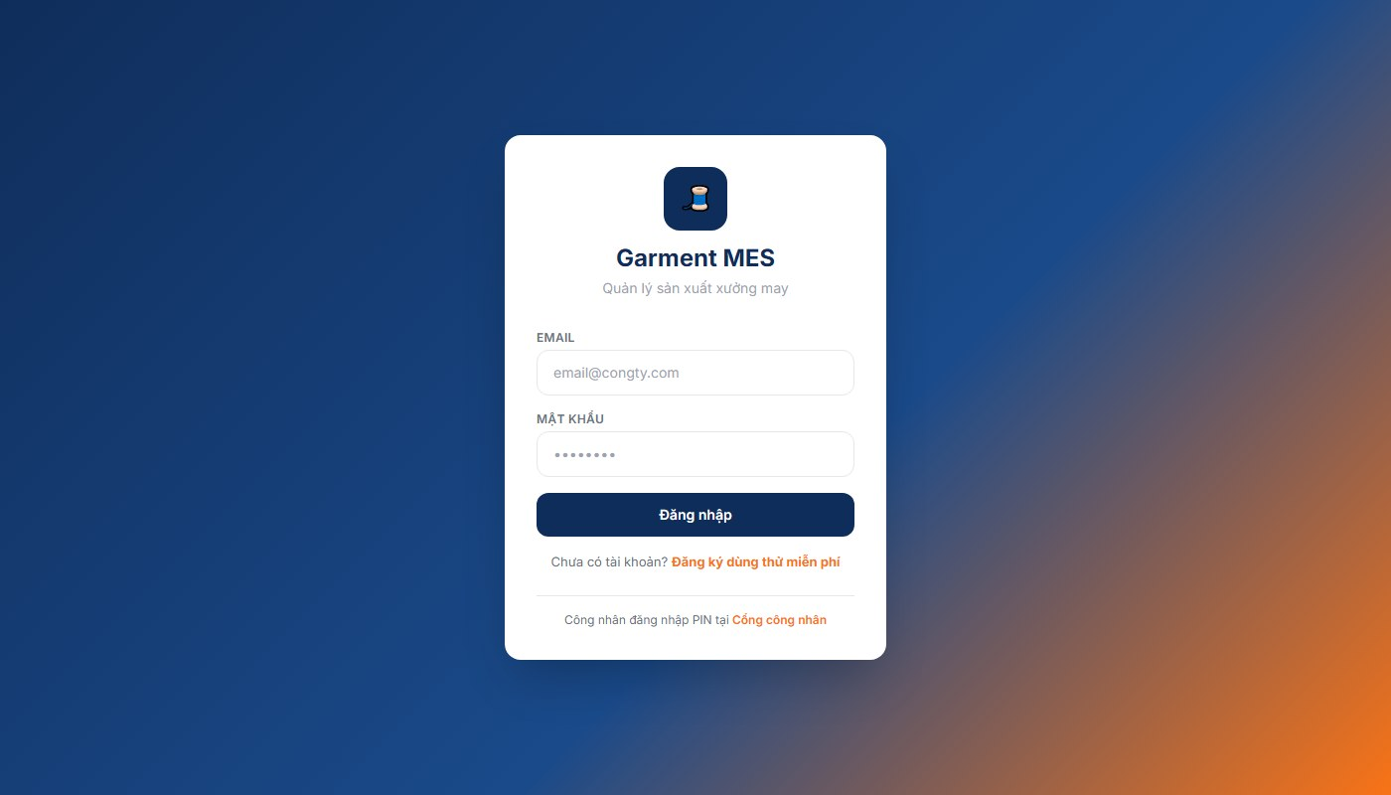
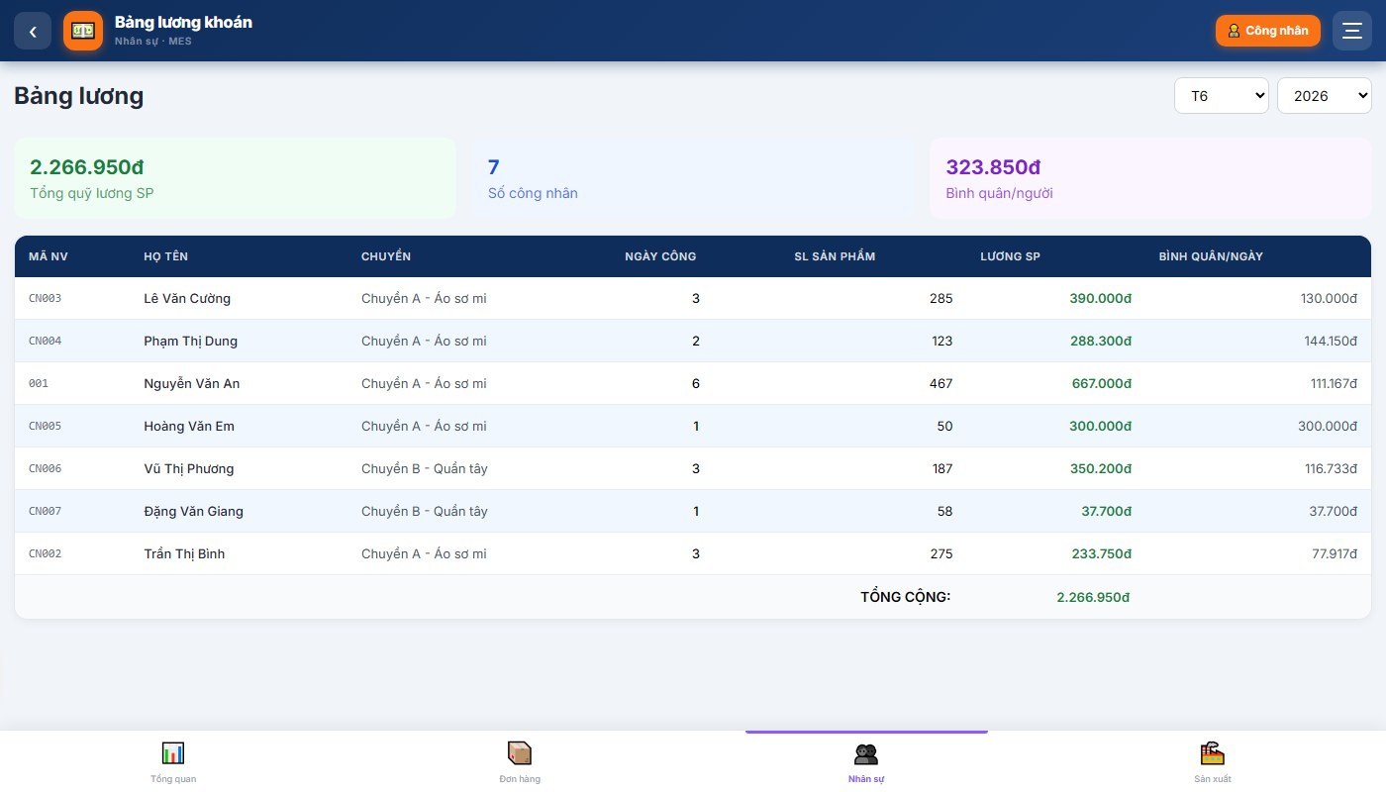
✅ Duyệt sản lượng & 💰 Tính lương tự động
✓ Quản lý click Duyệt — sản lượng tính vào lương
✓ 1 click → Bảng lương cả xưởng, chính xác 100%
Công thức tính lương:
Lương SP = Số lượng × Đơn giá công đoạn × Hệ số nhân
Ví dụ: 80 sp × 3.500đ/sp × 1 = 280.000đ (tự động, không cần tính tay)

Slide 9
📊 TRƯỚC và SAU khi dùng Garment MES
Nội dung
❌ Trước (Cũ)
✅ Với Garment MES
Ghi sản lượng
✗ Phiếu giấy viết tay, dễ mất
✓ Công nhân nhập điện thoại, lưu ngay
Kiểm tra SL
✗ Cuối ca mới biết, có thể sai
✓ Thời gian thực, quản lý xem ngay
Phân công việc
✗ Miệng hoặc giấy nhắn tay
✓ Trong hệ thống, ai làm gì rõ ràng
Tính lương
✗ Mất 2-3 ngày, dùng Excel
✓ 30 giây, tự động, chính xác
CN xem lương
✗ Đợi cuối tháng mới biết
✓ Xem mỗi ngày trên điện thoại
Lưu trữ dữ liệu
✗ Giấy tờ, file Excel rải rác
✓ Trên máy chủ, tra cứu bất cứ lúc

Slide 10
BẮT ĐẦU NGAY HÔM NAY
Không cần cài đặt • Không cần đào tạo phức tạp • Dùng ngay trên điện thoại
🌐
📱
🔒
🆓
Truy cập qua trình duyệt
Chạy trên mọi thiết bị
An toàn - Sao lưu tự động
Dùng thử miễn phí
Truy cập ngay:
https://may1.qlsx.net
Liên hệ hỗ trợ: admin@sroviet.net | SRO Việt Nam
Garment MES — Giải pháp quản lý xưởng may chuyên nghiệp

